Slide 1

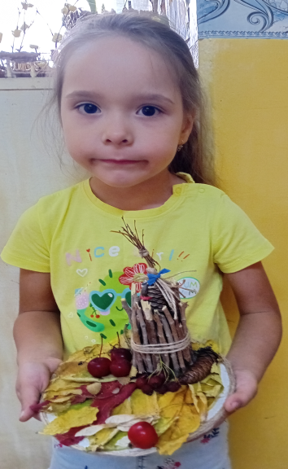
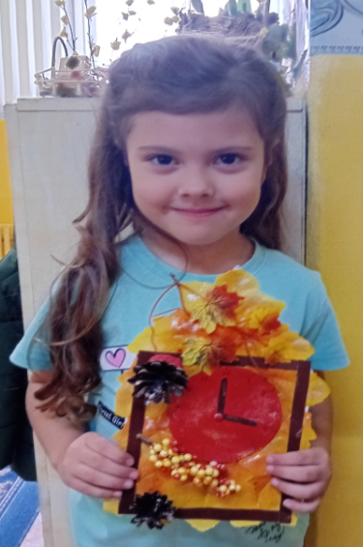
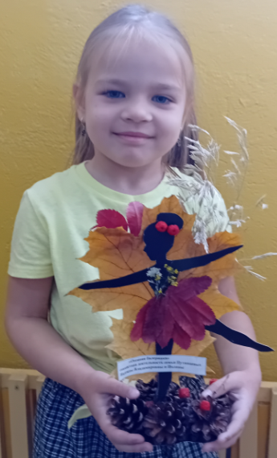
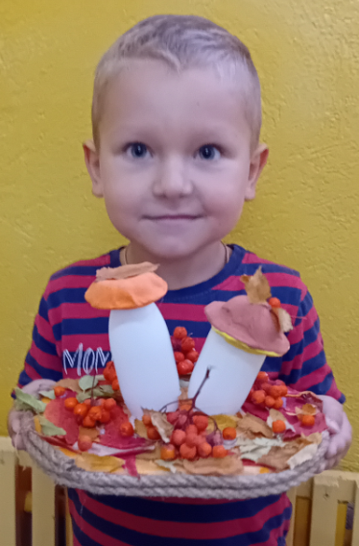
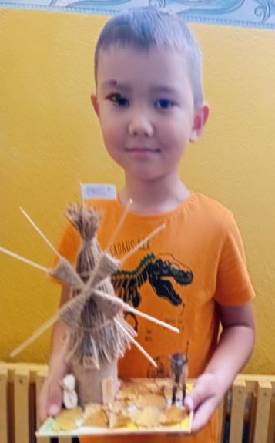
Для поделок щедро осень нам с деревьев листья сбросит, шишки, желуди, каштаны, семена и ягоды. Соберём и станем дружно мастерить поделки нужно.
Красавица-осень в гости пришла! Урожай отменный людям принесла. Фантазиям нет ни конца и не края, Фантазии люди везде применяют.
И наш детский сад сторониться не стал. Выставку поделок у себя собрал.

Slide 2
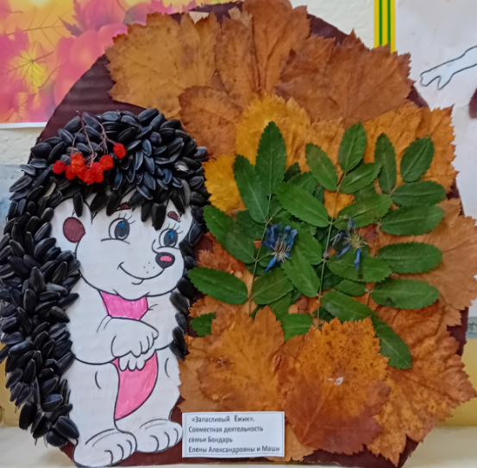
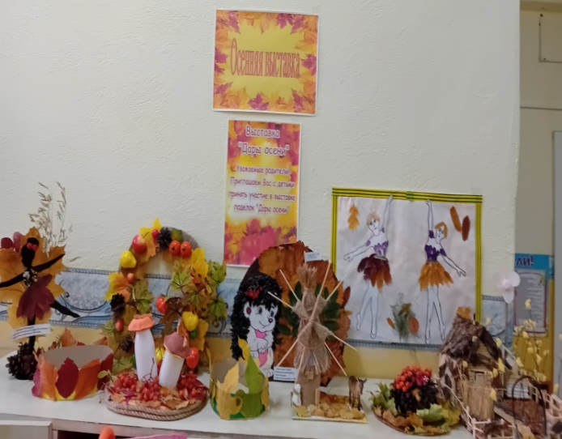
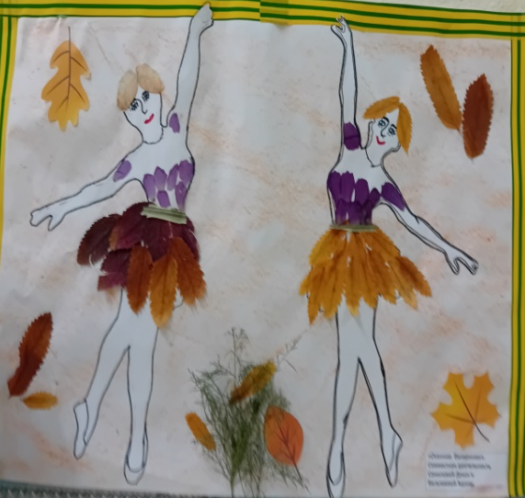
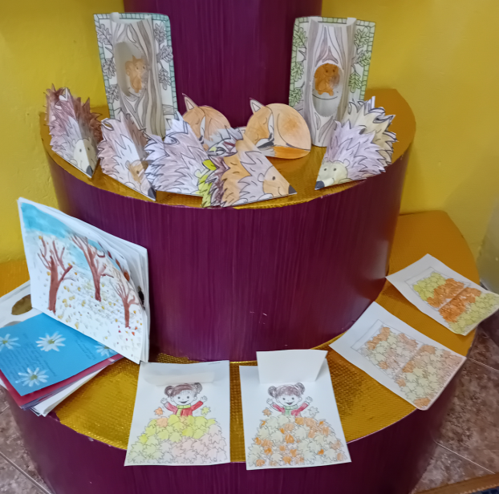
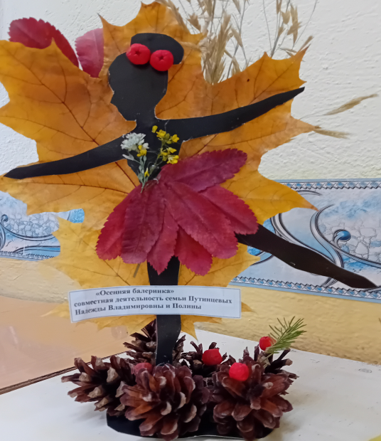
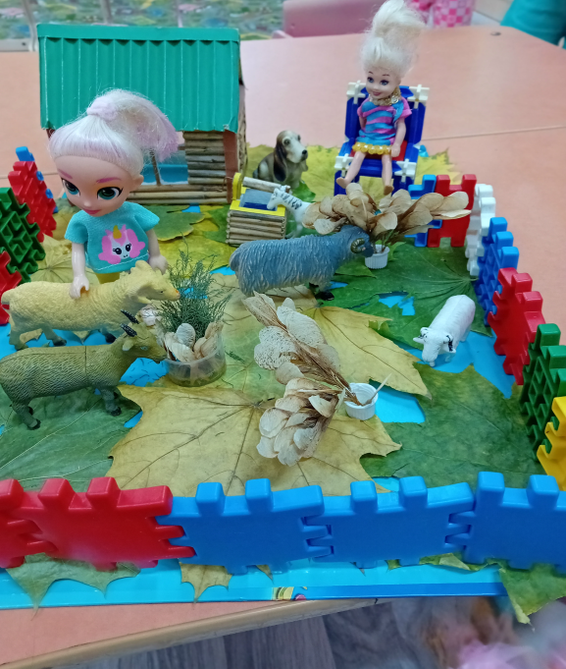
Наши руки не для скуки, все умеют делать руки! Интересные дела осень детям принесла!

Slide 3
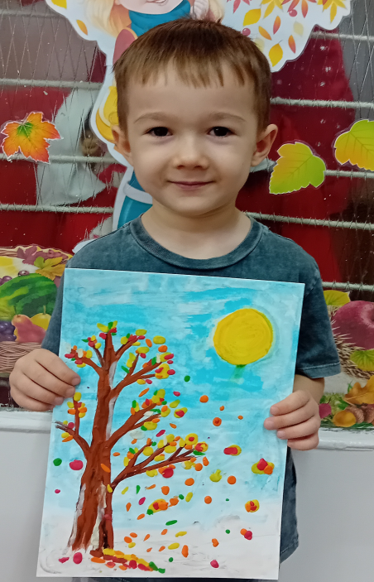
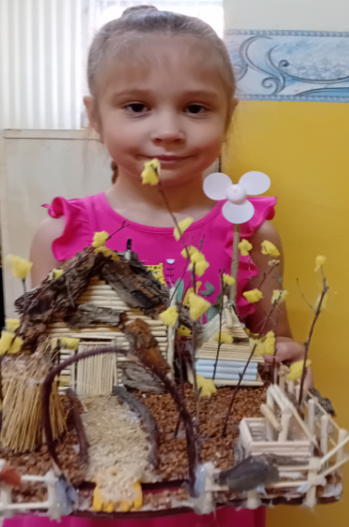
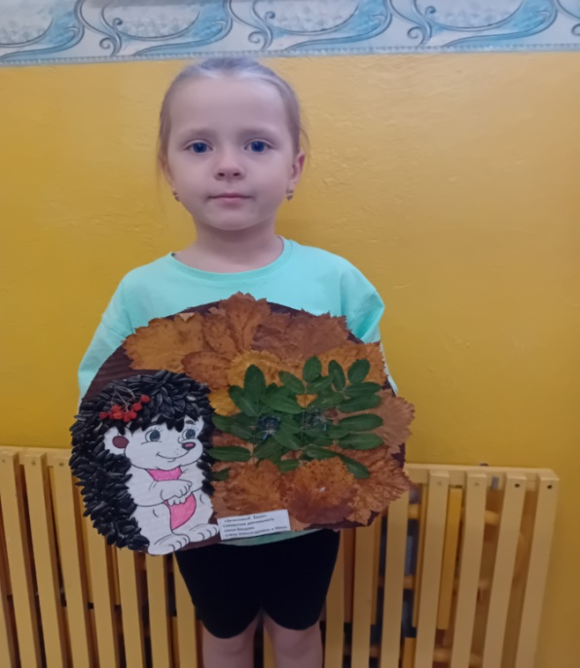
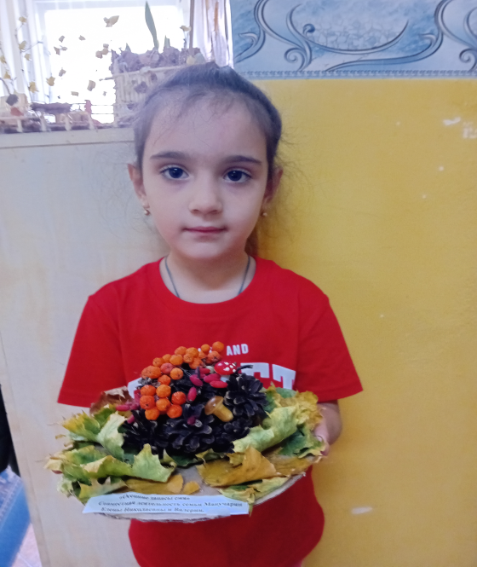
Вот и наступила осень… Все раскрашено красками «разных оттенков». Природа готовится к отдыху. Ей тоже необходим «отпуск». А в нашей группе кипит работа! Родители и дети стараются запечатлеть свои ощущения от осени.
Собери в свою корзину шишки,
желуди, рябину…
Все сгодится для поделок!
Принимаемся за дело.

Slide 4

Фотоотчет совместной деятельности родителей и детей группы «Радуга»
Подготовила воспитатель: Соколова Н.И. октябрь2023г

